Slide 1
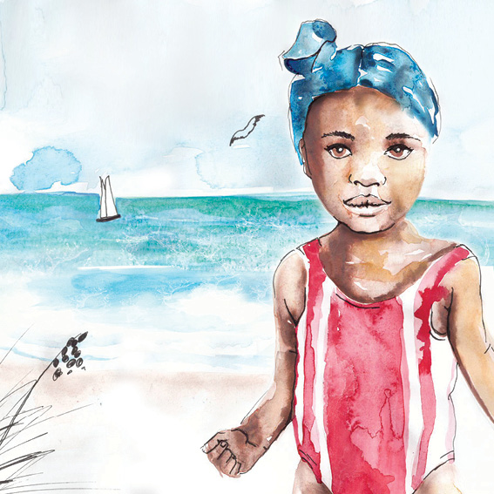
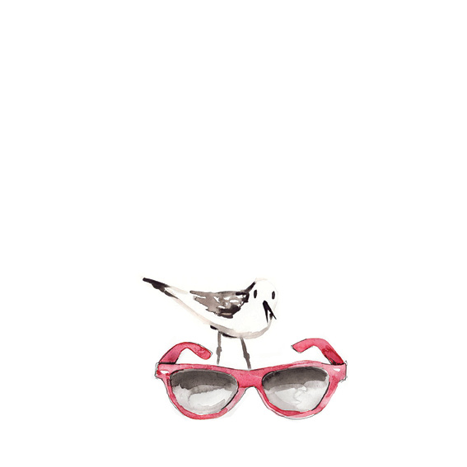
大海
Lauren Nel Nicola Rijsdijk Julie Smith-Belton

Slide 2
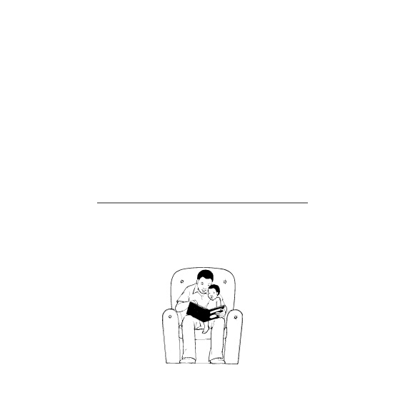
大海
这本书属于

Slide 3
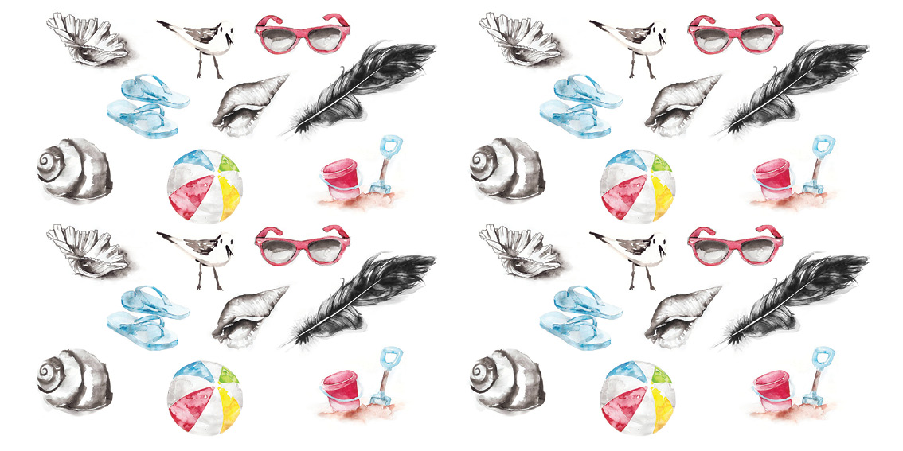

Slide 4
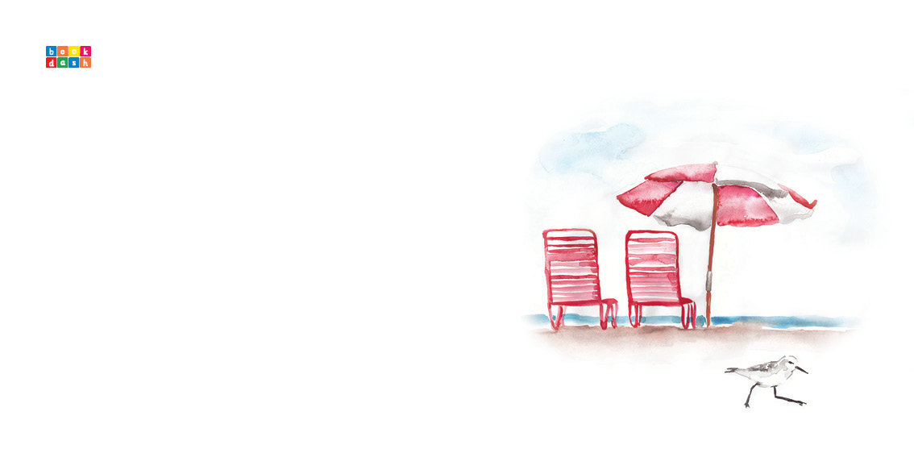
大海
Lauren Nel Nicola Rijsdijk Julie Smith-Belton

Slide 5
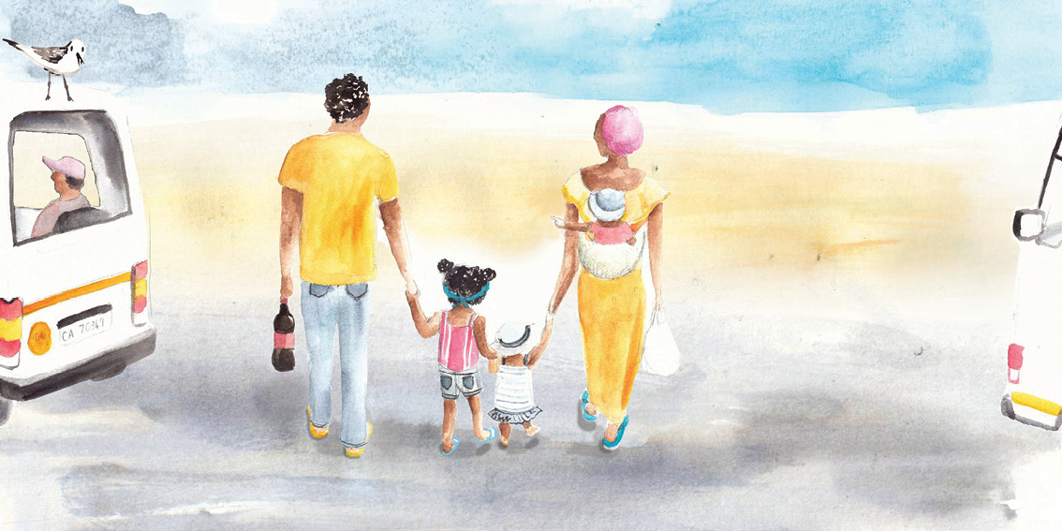
在一个炎热的日子里，
正值假期，
我们一家人，
前往沙滩，
来到海边。

Slide 6
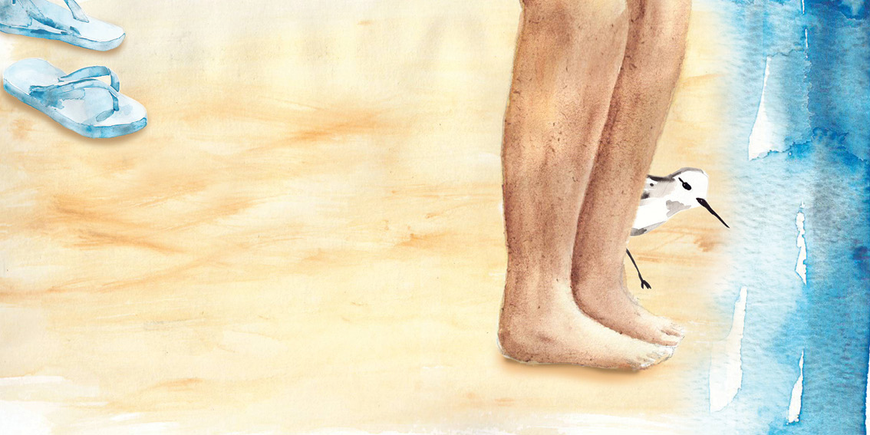
在沙滩的边缘是海水，
那是我脚趾碰触到海的地方。

Slide 7
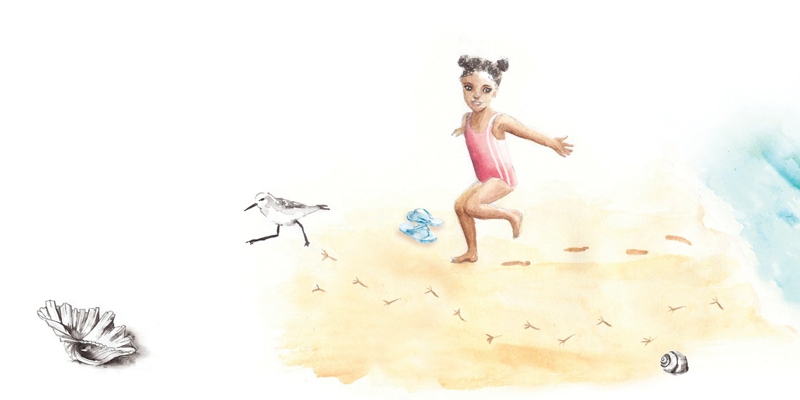
海浪在玩游戏。
它们说来，我说不。
它们向我跑来，
而我远远跑开。

Slide 8
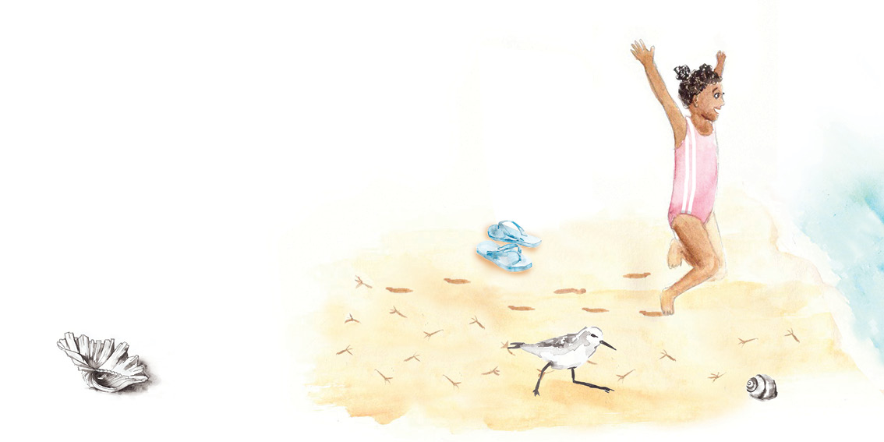
我说来，它们说不。
我向它们跑去，
我追随浪花跑到海里。

Slide 9
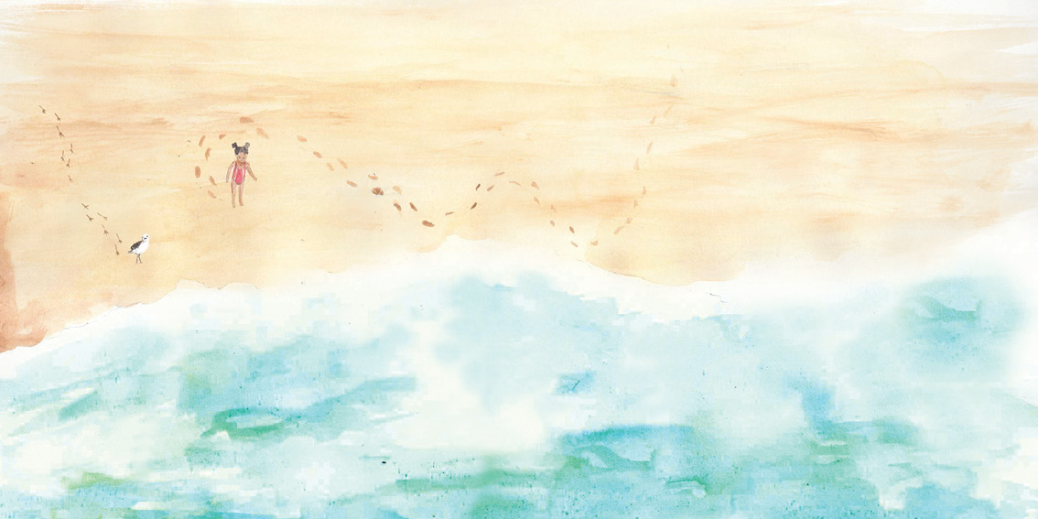

Slide 10
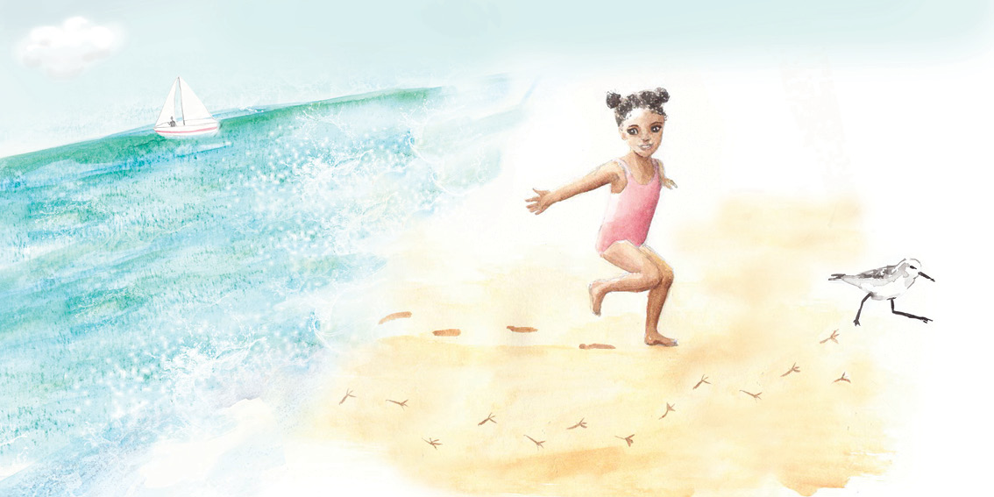
它们说来，我说不。
我说来，它们说不。
海追着我，
我追着海。

Slide 11
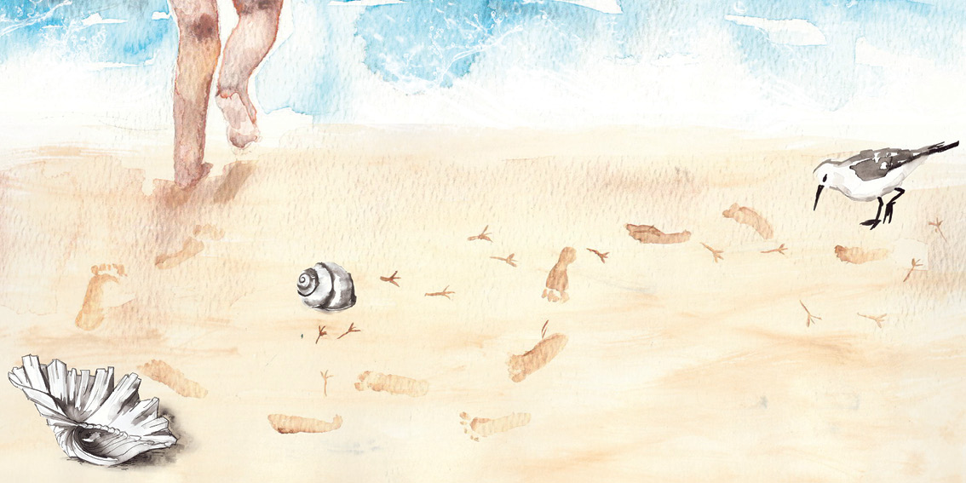
蓝色、浪花。
在这场游戏中，我停不下来。

Slide 12
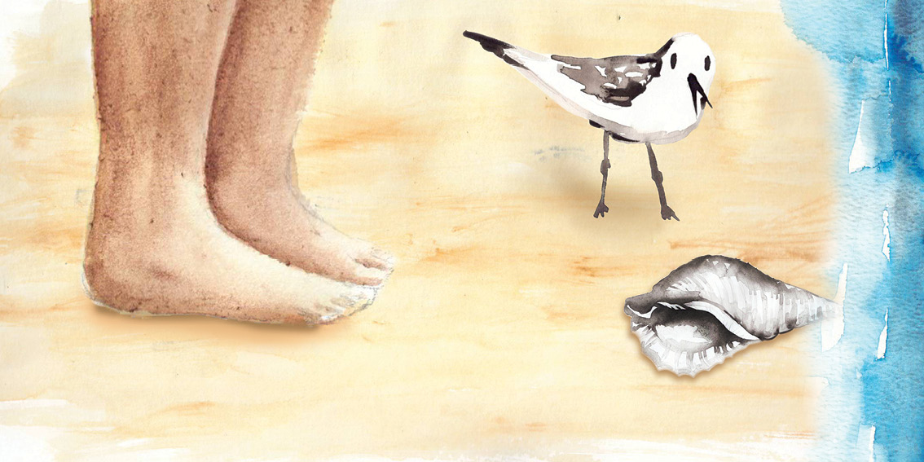
一股追随我的海浪送我一只贝壳。
把它留在湿湿的沙滩上。

Slide 13
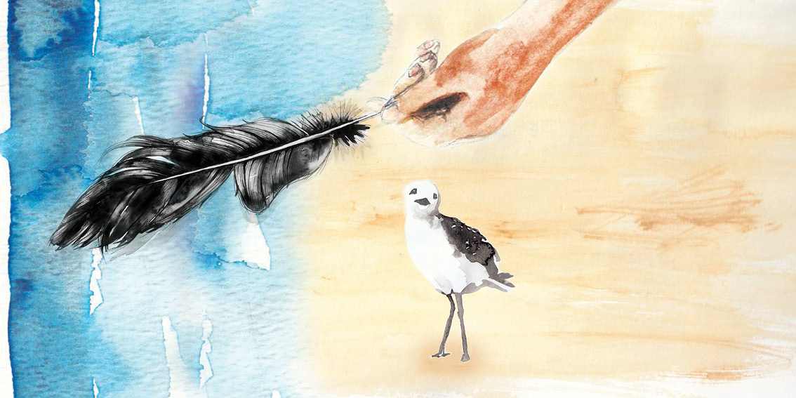
我在沙滩上找到一根羽毛，
我把它送给了海浪。

Slide 14
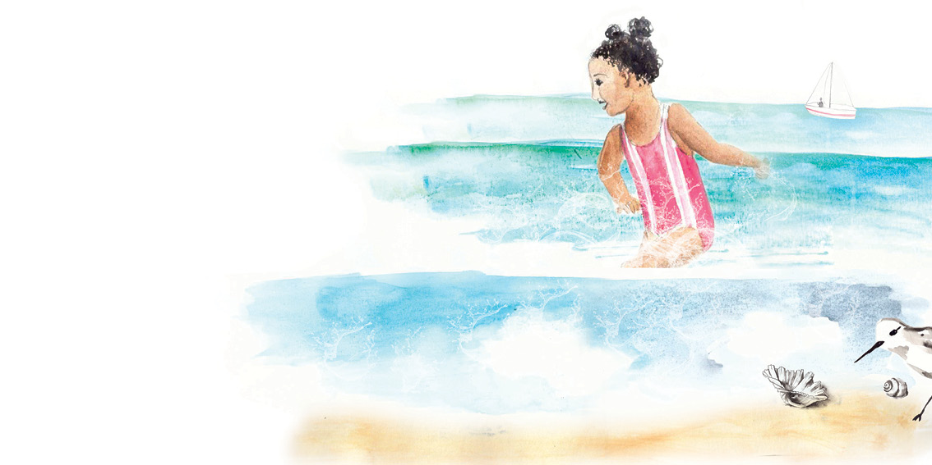
海浪说来呀，我说好。

Slide 15
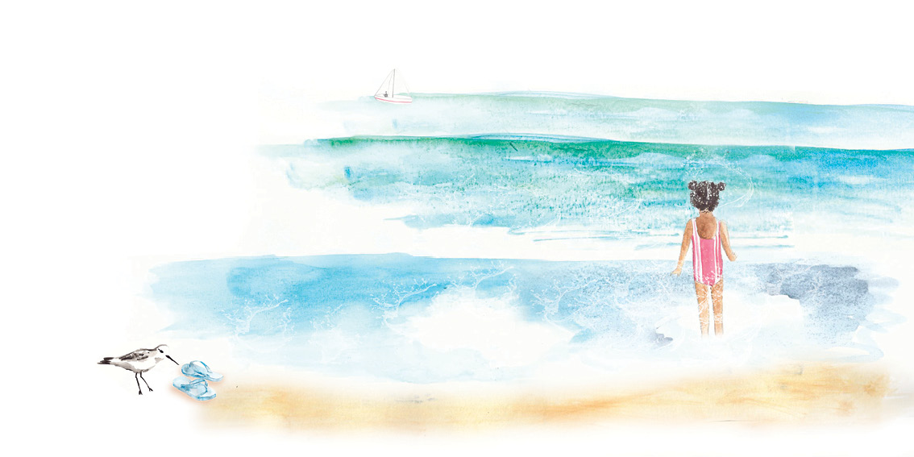
海浪和沙子从我脚趾间划过。

Slide 16
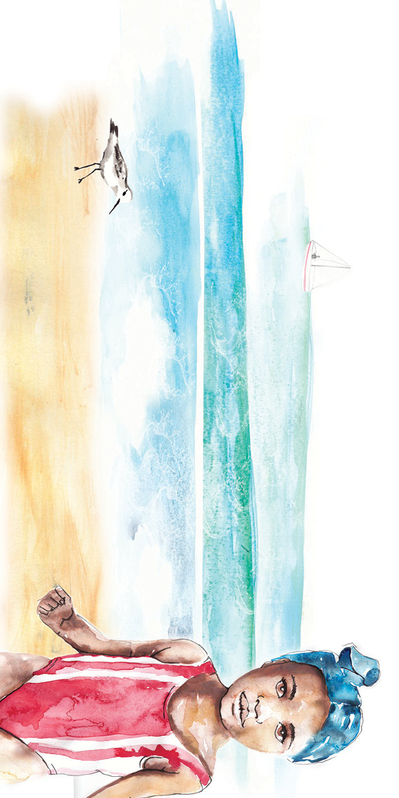
啊，我爱大海。

